Slide 1
Centre De Ressources Illettrisme
et Maîtrise de la Langue
Île-de-France
Mardi 25 février 2020
JOURNÉE DE SENSIBILISATION
DES RÉFÉRENTS DE PARCOURS (PRIJ)

Slide 2
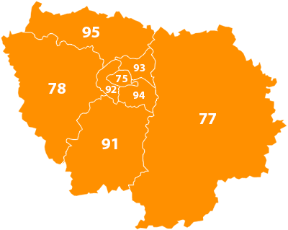
1 Coordinatrice
1 Apprenti
1 Cheffe de projet
1 Chargée de développement Projets et Partenariats
1 Référente
Ouest-Francilien
1 Référente
Paris
1 Référente
Est-Francilien

Slide 3
INGÉNIERIE PEDAGOGIQUE
ÉCHANGES DE PRATIQUES
ILLETTRISME
INFORMER
RESSOURCES
PROFESSIONNALISER
ACTEURS DU TERRITOIRE
OUTILLER
PRÉVENTION
COMPÉTENCES
ILLECTRONISME
SÉCURISATION DES PARCOURS
MAÎTRISE
DE LA LANGUE
ORIENTER
EXPERTISE
CONSEILLER
DÉPLOYER
INITIATIVES
DISPOSITIFS DE FORMATION
APPUI
TERRITOIRE
ACCOMPAGNEMENT
Les champs d’expertise du CDRIML

Slide 4
INFORMER
ORIENTER
OUTILLER
N° Vert Illettrisme Info Service
Tout public
illettrisme
& illectronisme
français professionnel
Outils d’information,
de documentation, de veille
Acteurs de l’orientation,
de la formation, de l’emploi

Slide 5
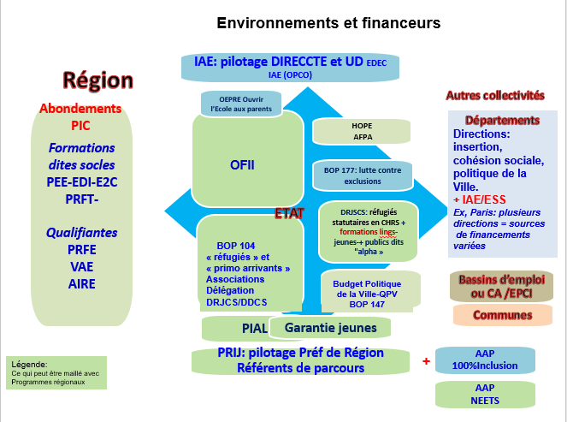
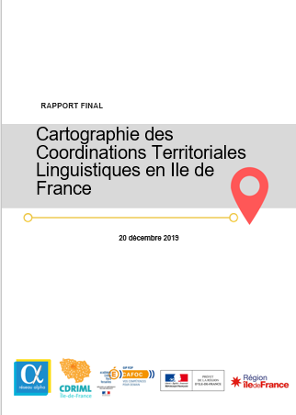
DÉVELOPPER
DÉPLOYER
CONSEILLER
Appui, conseil, expertise
aux initiatives du territoire
en lien avec les compétences de base
et la maîtrise du français professionnel
Acteurs franciliens
de l’orientation, de la formation,
de l’emploi, de l’insertion, institutionnels…
Sécurisation
des parcours
des personnes peu qualifiées vers l’emploi

Slide 6
SENSIBILISER
PROFESSIONNALISER
illettrisme
& illectronisme
français compétence professionnelle
Développer des actions
de sensibilisation
et de professionnalisation
Acteurs de l’orientation,
de la formation, de l’emploi…
socle CLéA

Slide 7
SENSIBILISER
PROFESSIONNALISER
www.cdri-idf.fr
FORMATIONS DU CDRIML
Carte de compétences
Repérer pour orienter : accompagner et accueillir
les publics maîtrisant peu la langue française
S'approprier la carte de compétences, Région Île-de-France - module 1
Concevoir une séquence à partir d'une situation pour favoriser le développement des compétences du référentiel CléA et la carte de compétences
Écrire et structurer ses idées avec
les cartes mentales
Accompagner les publics vers la certification CléA
Pédagogie
Développer les stratégies d'apprentissage et les compétences Apprendre à apprendre à partir d'une situation problème liée au professionnel
Utiliser les jeux de société en formation
Développer les compétences transversales des publics adultes
avec les livres numériques interactifs
Utiliser les outils numériques
pour accompagner les publics débutants à l'écrit
Gérer l'hétérogénéité des apprenants adultes peu ou pas qualifiés en formation
Accompagner les publics avec les compétences de base en mathématiques

Slide 8
Centre De Ressources Illettrisme
et Maîtrise de la Langue
Merci de votre attention
www.cdri-idf.fr

